Slide 1

用科技打造智慧油站

Slide 2
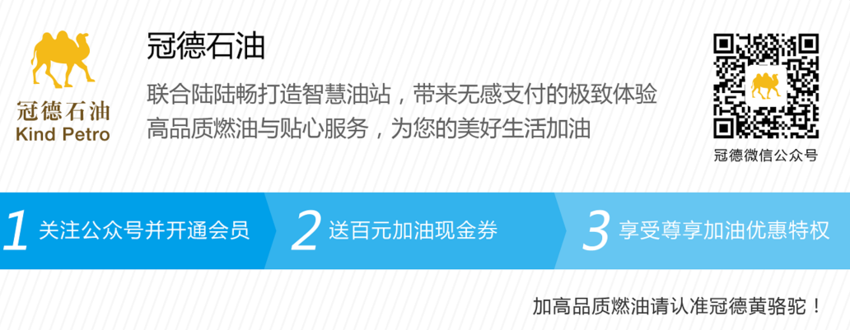
用科技打造智慧油站

